Slide 1

SDI Business Department

Slide 2

Orbrium 소개

Slide 3






VUE: 클라우드 환경 표준화
VCF Unified Experience (VUE)
Orbrium
엔터프라이즈 환경의 통합 인증 기능 제공
승인 및 권한 제어를 통한 운영 프로세스 제공
효율적 업무를 위한 사용자 커뮤니케이션 채널 제공
각종 로그 및 클라우드를 위한 확장 기능 제공
멀티 리전(VCF) 환경의 통합 기능 제공
클라우드 사용성 표준화 for Cloud User
BVP (Broadcom Value Pack)
상용 클라우드 표준에 맞춘 기본 클라우드 서비스 제공
자원 수명주기에 대한 표준 관리
VCF 환경의 표준 작업 방법 제공
운영 의사 결정을 위한 효과적 대시보드 제공
클라우드 서비스 표준화 for Cloud Admin
VMware Cloud Foundation (VCF)
EVCS (Etevers VMware Cloud Standard)
손쉽게 VCF 구축을 하기 위한 표준 설계 안 제공
표준 클라우드 환경 구축을 위한 설정 방법 제공
표준 운영/작업 방안 제공
클라우드 인프라 표준화 for Cloud Provider

Slide 4


Slide 5

Orbrium 기능 요약
VCF Automation에서 제공하는 카탈로그 기반 자원 생성 / 수정 / 삭제 기능 제공
Broadcom Value Pack과 연계하여 VCF 기능에 대한 표준 클라우드 경험 제공
VCF Automation/Operations 기반의 매트릭 모니터링 및 비용 가시성 제공
DNS, 인증서 및 키 관리, 오브젝트 스토리지 서비스와 같은 추가 기능 서비스 제공
배포 자원에 대한 콘솔 접근 기능 제공
RBAC 기반 권한제어 및 외부 인증 시스템 연동기능 제공
사용자 기반 승인 결제 기능 연동 제공
공지사항, 메모 및 채팅과 같은 사용자 공동 작업 도구 제공

Slide 6



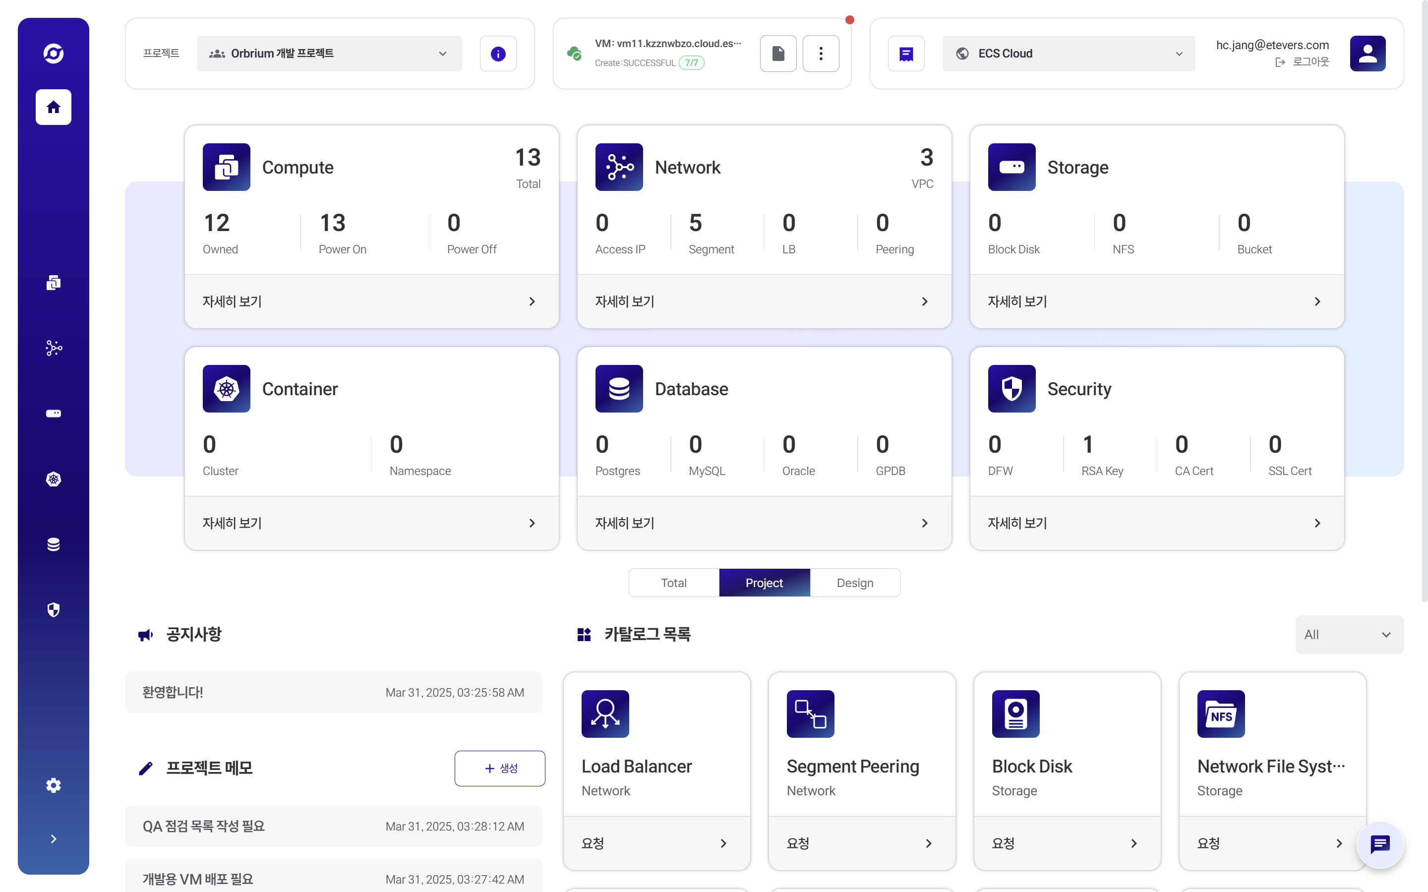



Orbrium 홈 화면 구성
작업 알람
프로젝트 선택
리전 선택
비용 확인
현황 대시보드
메인 메뉴바

Slide 7
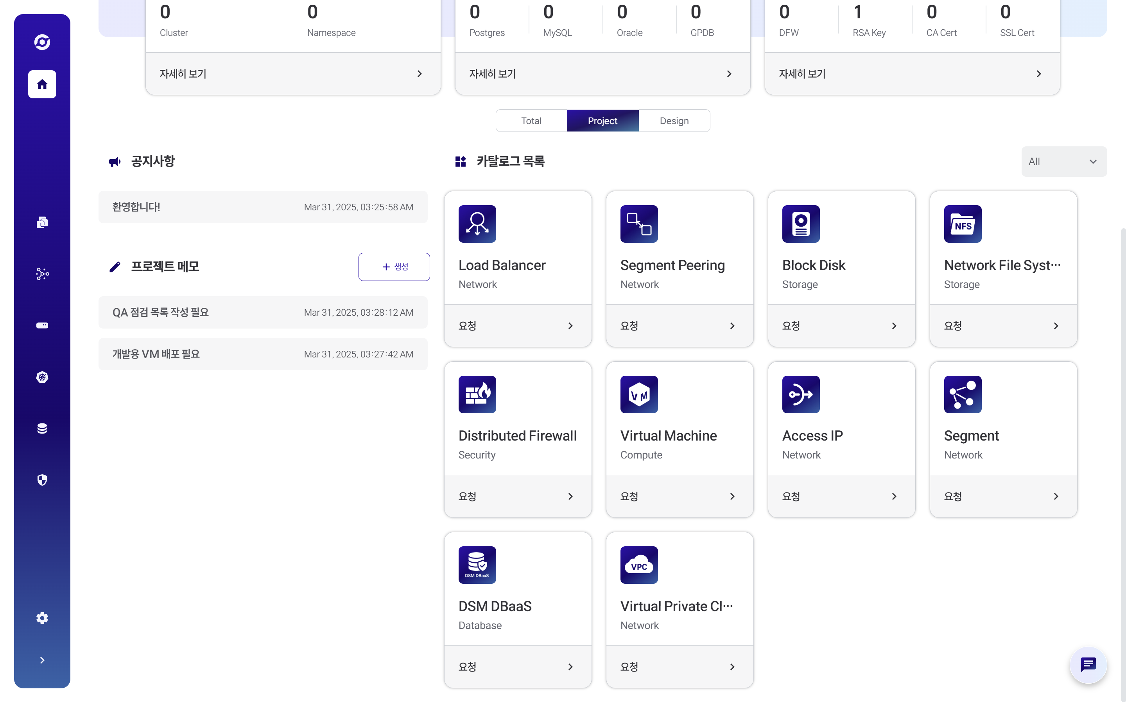




Orbrium 홈 화면 구성
공지사항
프로젝트 메모
프로젝트 채팅
클라우드 서비스 카탈로그 Broadcom Value Pack

Slide 8
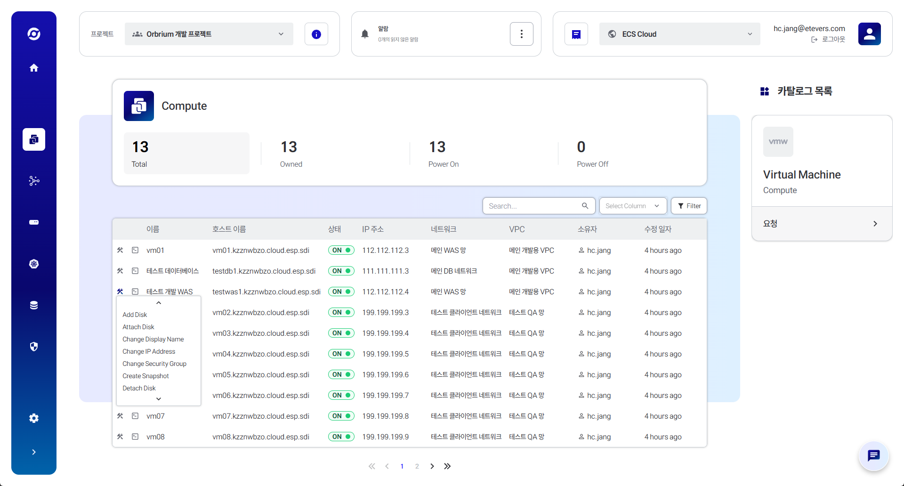





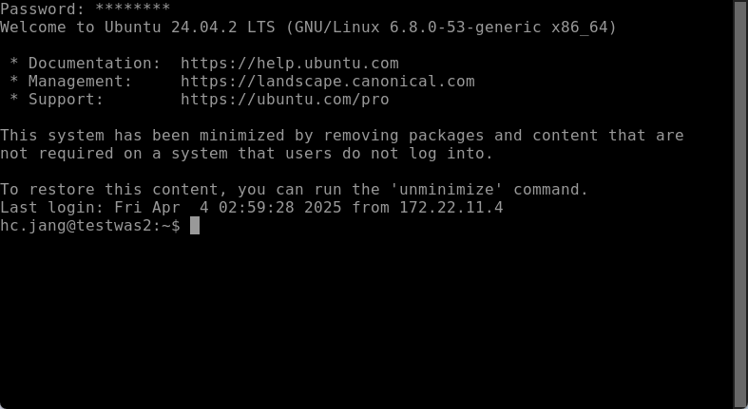

Orbrium 클라우드 자원 화면 구성
자원 필터 대시보드
검색
웹 브라우저 VM 콘솔
카테고리 카탈로그
자원 Day-2 작업

Slide 9
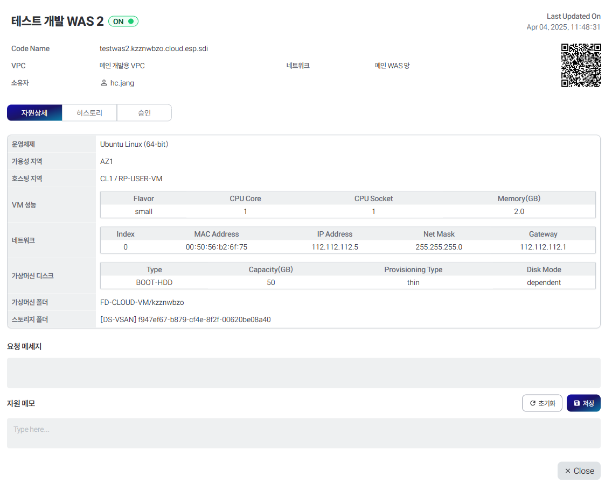
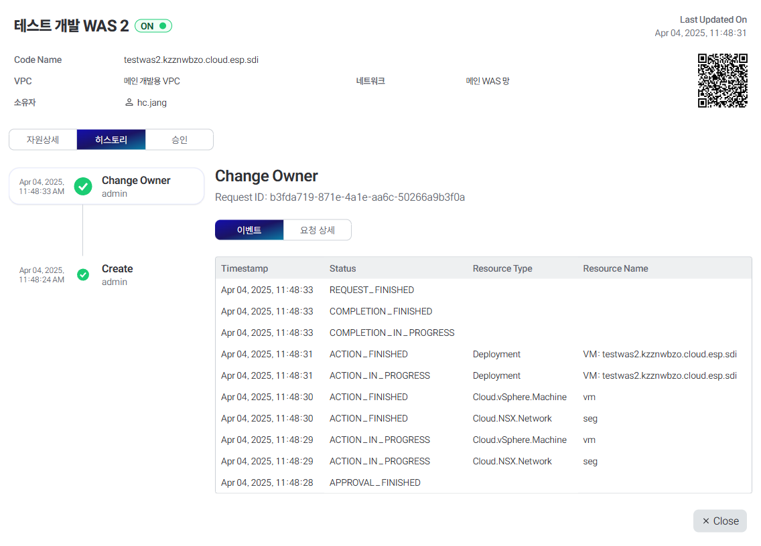
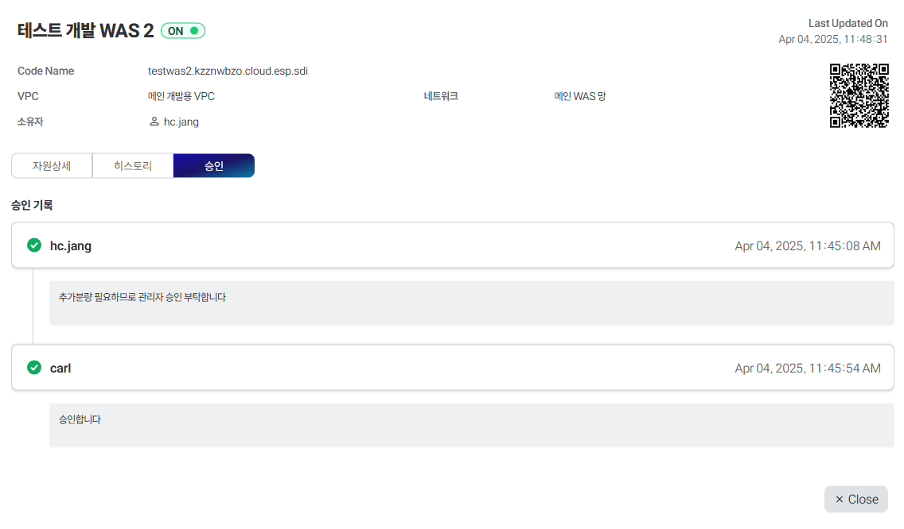

Orbrium 클라우드 자원 상세 화면 구성
자원 승인 기록
자원 변경 기록
자원 상세 정보
*자원별 내용 다름
자원 상세정보에 표현되는 내용은 자원별로 다를 수 있음
자원에 대한 효과적인 정보 확인을 위한 지속적인 내용 확장을 제공할 예정

Slide 10
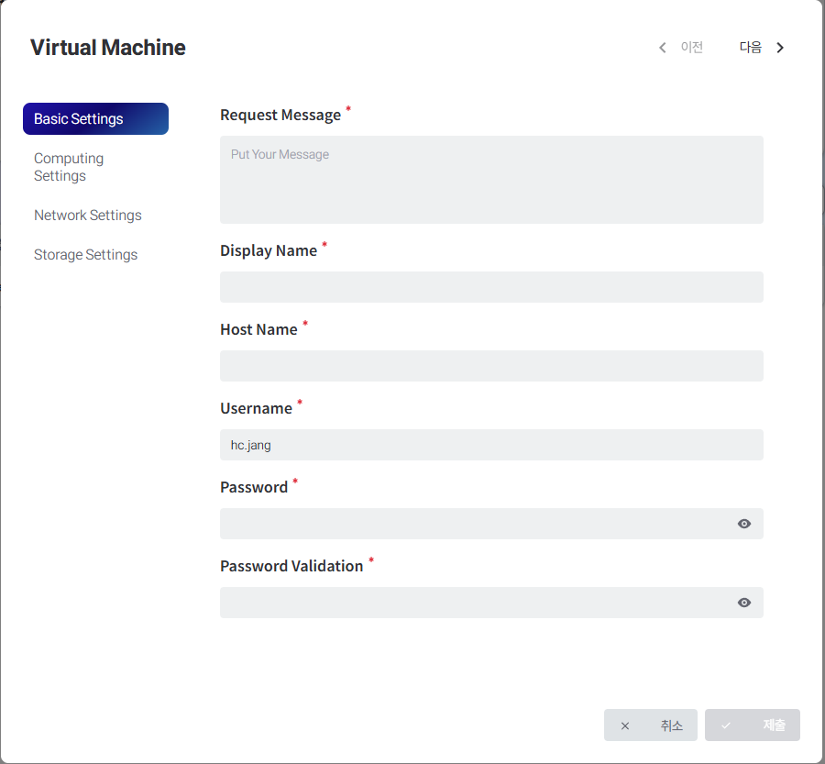
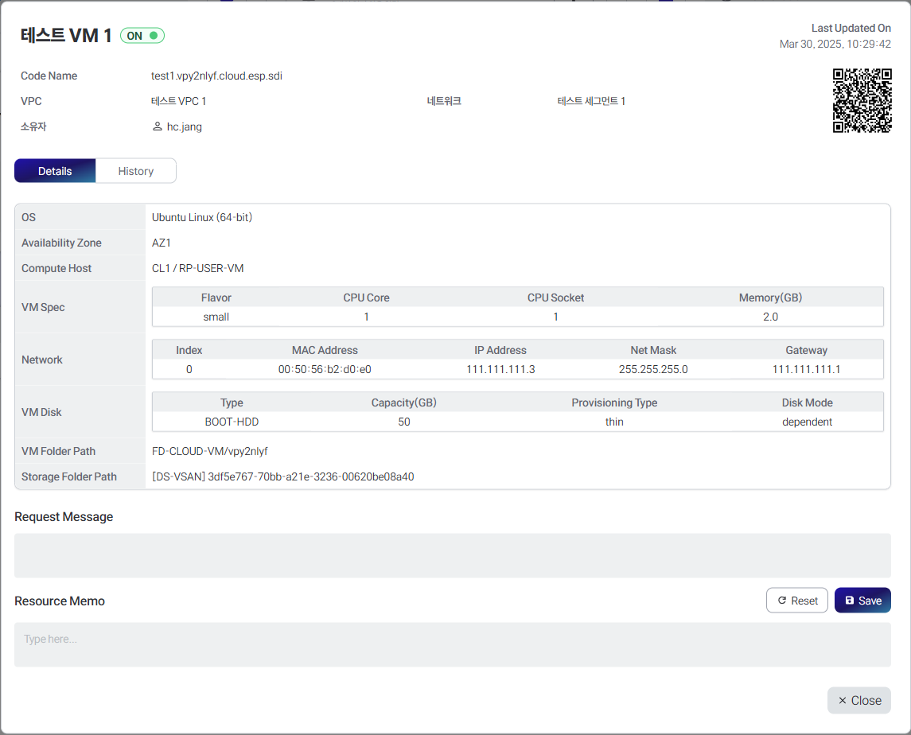






VCF Automation 카탈로그에 따른 동적 서비스 구성
BVP (Broadcom Value Pack)
서비스 설계서
자동화 작업
클라우드 카탈로그
배포요청
작업 요청서
세부 내용 확인
작업요청
설치
서비스 제공
작업요청
상세정보
자원설정
정보 동기화
자원정보
작업 요청
클라우드 자원
VCF
Orbrium
VCF Automation은 VCF의 정책과 의도를 반영하므로 VCF 환경의 지속적인 서비스 생태계를 구성 할 수 있습니다
VCF Automation을 활용하여 3rd파티 서비스, 소프트웨어 특화 서비스 등 다양한 클라우드 서비스를 구축 할 수 있습니다
Orbrium은 VCF Automation에서 제공하는 카탈로그를 통해 다양한 서비스를 바로 제공 합니다
고객 주문 형태의 서비스 설계서 및 자동화 작업은 Broadcom CX 팀에 개발 요청
고객 주문 형태의 자원 상세정보 페이지는 파트너/에티버스에 개발 요청

Slide 11







표준 인증작업을 통한 권한체계 확장
암호기반 표준 인증 방법 제공
공통 사용자 인증/권한 컨트롤 구역
2FA 솔루션 연결 가능
LDAP 연동 가능
클라우드 자원
계정 및 암호키 연동 가능
OAuth2 표준 연동 가능
AD/ADFS 연동 가능
OAuth2 표준 연동을 통한 사용자 권한 기반 사용 경험 제공
표준 AD/LDAP 시스템과 연동하여 클라우드 사용자 정보를 쉽게 연동 할 수 있습니다
인증시스템의 보안 강화를 위해 외부 인증시스템과 표준 프로토콜로 연결 가능합니다
고객 특화 조직 구조를 반영한 사용자 및 그룹 관리는 추가 개발요건이 발생 할 수 있습니다

Slide 12
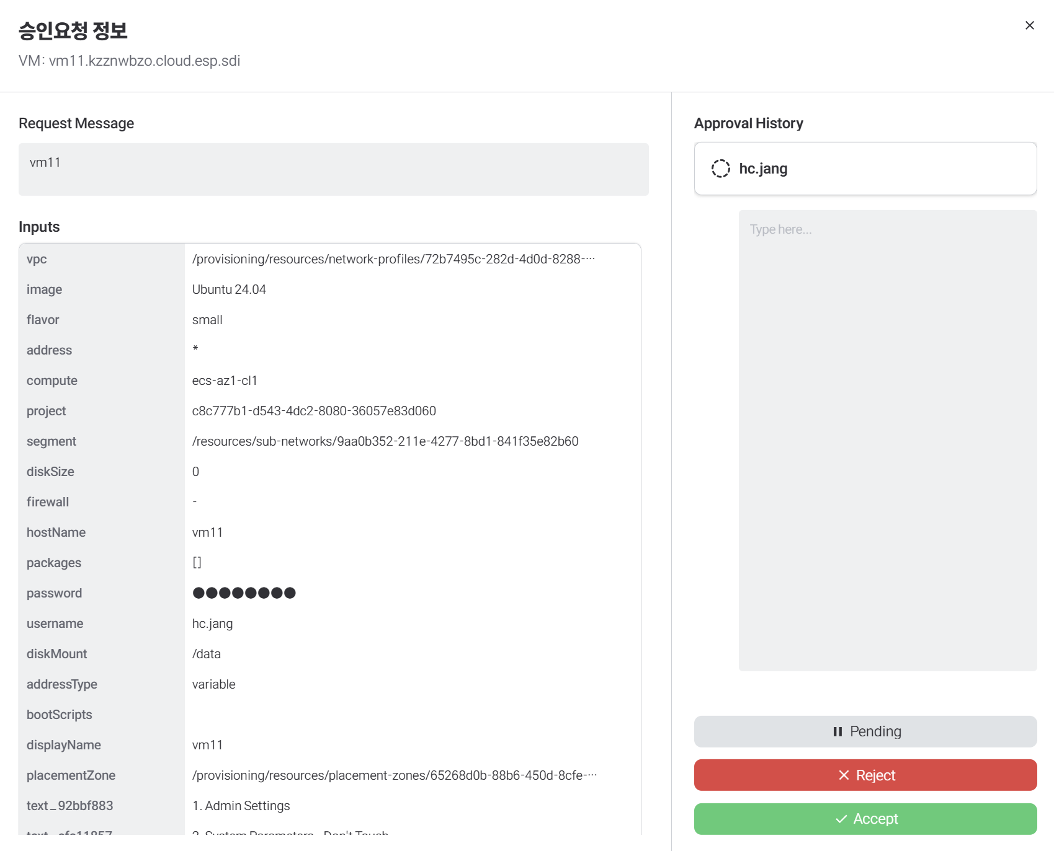



승인 결제 시스템 연동
승인 권한 작업 흐름
승인 요청서
승인 요청 메일
배포 작업 흐름
승인대기
프로젝트별 승인권자를 지정할 수 있으며, 승인권자 순서에 따라 승인 결제 시스템이 동작합니다
자체적인 승인 결제 시스템과 EDM 송신 기능을 보유하고 있습니다
고객사 승인 시스템과 연동하여 고객사 맞춤형 승인 결제 작업이 가능합니다
승인 프로세스 기록을 보관하고 언제든지 확인 할 수 있습니다
고객 특화 조직 구조를 반영한 승인 시스템은 추가 개발요건이 발생 할 수 있습니다

Slide 13
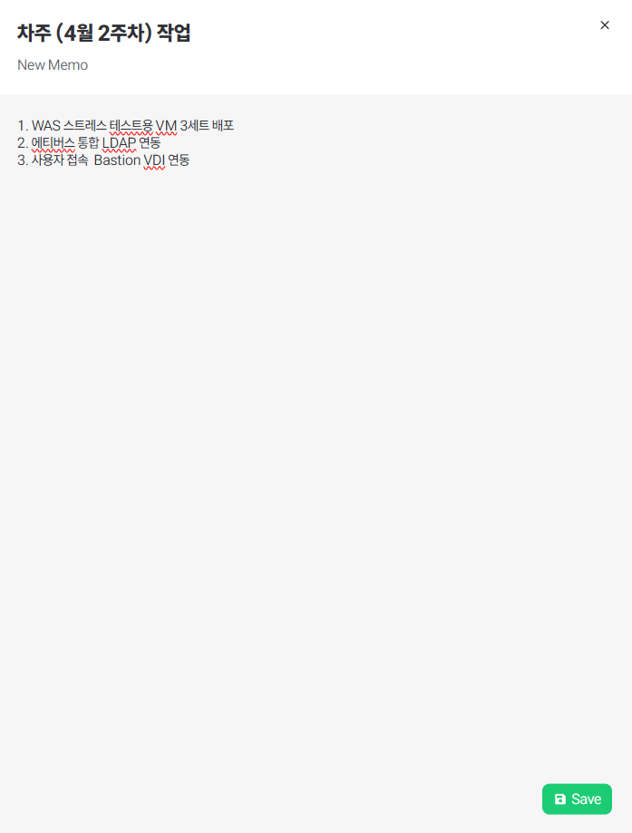
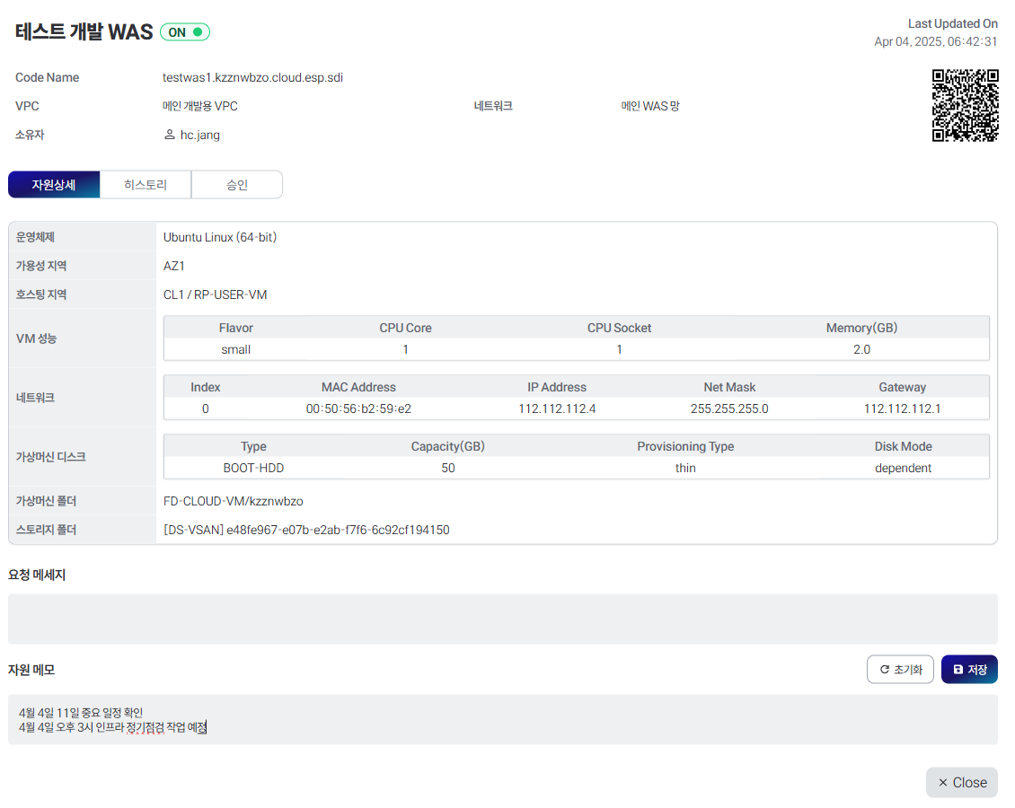
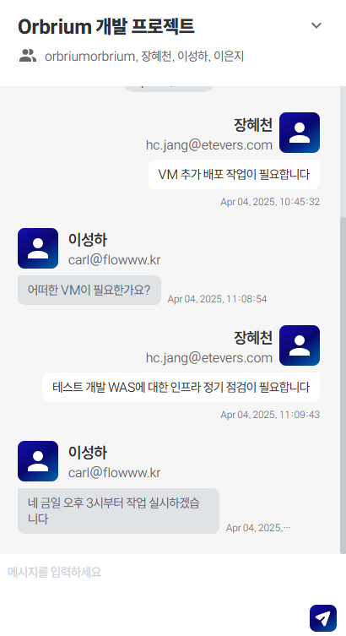
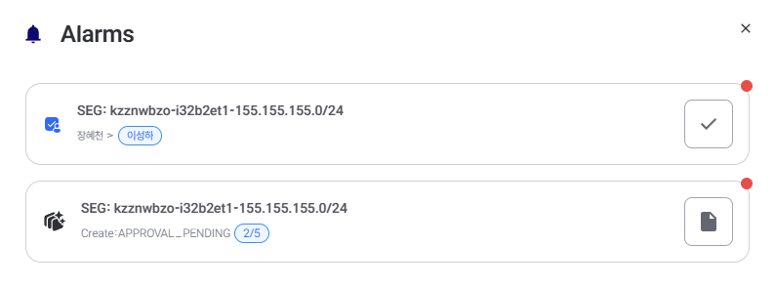

효율적인 작업을 위한 커뮤니케이션 채널
관리자는 전체 시스템 공지사항 및 광고를 개시 할 수 있습니다
프로젝트 소속 사용자 및 관리자와 자원 상태를 확인하며 채팅 및 메모 기능을 제공합니다
작업에 대한 진행 사항 및 승인상태를 실시간 알람으로 공통으로 확인 할 수 있습니다

Slide 14










다양한 설치 방법 제공
Orbrium 공식 도커 컨테이너
Orbrium 공식 K8S 매니페스트
Orbrium 공식 VM 템플릿
중소규모 엔터프라이즈 클라우드
대규모 엔터프라이즈 클라우드
VM 템플릿을 이용하여 빠르게 클라우드 포탈을 설치
VM기반의 운영방법을 적용하여 손쉽게 운영 가능
고객 환경 기반 성능 튜닝 가능
소프트웨어 스택에 대한 다양한 연계 가능
고객 주문 형식 또는 맞춤형 기능 적용 가능
다양한 고객 환경에 맞춤형으로 설치 가능합니다

Slide 15
Orbrium 정책

Slide 16

판매 정책
Auto Add-On
Orbrium
BVP
EVCS
VCF Subscription
VUE Open Subscription
VUE Open Subscription은 VCF Subscription을 유지하는 동안 추가 비용 없이 자유롭게 설치 및 지원 받을 수 있습니다
VUE Open Subscription은 VCF Subscription과 계약 기간이 연동됩니다
VUE Open Subscription은 VCF 5.2 버전 이후 고객부터 적용 가능합니다
VUE Open Subscription의 소유는 VCF Subscription 고객이며, 계약관계에 따라 제품 제공자가 수행 할 수 있습니다
VUE 구성 항목의 초기 설치 및 설정은 구성 요소에 따라 Broadcom 또는 Etevers에서 제품 제공자를 지원합니다
VUE 구성 항목에 대한 Broadcom 또는 Etevers의 공식적인 인증 없이 변경 및 수정하는 것은 금지합니다
VUE 구성 항목에 대한 고객 주문 설정 또는 개발은 Broadcom 또는 Etevers와 함께 고객 전용 프로젝트로 진행합니다
VCF Subscription 없이 VUE Open Subscription을 설치 및 사용하는 것은 가능하나, 어떠한 지원도 불가합니다

Slide 17



운영 유지보수 지원
시스템 백업, 업그레이드 및 마이그레이션 작업 시 사전 SOP 검수 및 백서포트 대기지원을 합니다
사용자 매뉴얼에 없는 작업 또는 기능에 대한 FAQ를 지원합니다
3rd 파티 개발 및 시스템 연동에 대한 FAQ를 지원합니다
운영 작업 지원
4~5월 10~11월 사이 VCF 버전 Package Release 날짜 기준으로 2개월 내 신규 버전을 제공합니다
위협사항 보고 및 소프트웨어 버그의 경우 ASAP으로 패치를 제공합니다
패치 & 업그레이드
공식 기능 추가사항의 경우 마이너 업데이트 형식으로 불특정 시기에 제공합니다
장애 초기대응은 제품 소유자 또는 제품 운영자가 장애대응 매뉴얼에 따라 조치합니다
공식 서비스 요청은 다음과 같이 조치합니다
Orbrium 포탈 자체의 장애대응은 Etevers가 수행합니다
Broadcom Value Pack의 장애접수는 Etevers 또는 Broadcom이 받아 Broadcom CX팀에게 전달합니다
VCF장애 접수는 Broadcom이 수행합니다
장애 대응
정확한 서비스 요청 포인트를 알기 어려울 경우
Strategy/Corporate 고객의 경우 Broadcom으로 접수합니다
Commercial 고객의 경우 Etevers로 접수합니다

Slide 18
Orbrium
감사합니다
(주)에티버스 서울특별시 중구 소월로3 에티버스타워
T. 02-6004-7000 www.etevers-vmware.co.kr

